Slide 1

Je compose pour vous avec ma douce et fidèle amie
Ces photos prouvent qu’avoir
des animaux, c’est la garantie
d’être de bonne humeur N°2
par Lande

Slide 2
Je compose pour vous avec ma douce et fidèle amie
Ah les animaux. Quand on a passé une mauvaise journée, rien de mieux que de rentrer chez soi et retrouver son chien ou son chat. Ces petites bêtes sont toujours pleines de surprises. Ce sont des sources inépuisables de moments drôles, mignons ou ridicules. Des petits moments qui font sourire et te garantissent d’être de bonne humeur au moins quelques instants dans la journée. Avec ces 25 photos, vous allez voir pourquoi c’est génial d’avoir un animal.

Slide 3
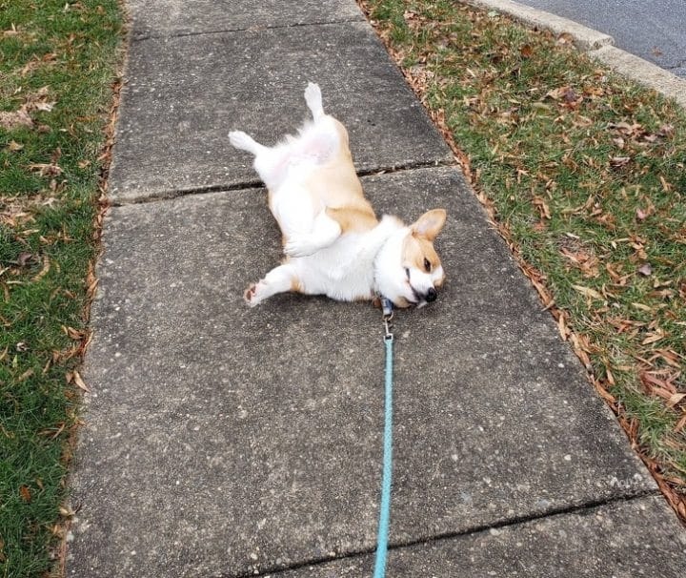
Je compose pour vous avec ma douce et fidèle amie
10) Il a décidé que la promenade était terminée donc maintenant il se laisse traîner.

Slide 4
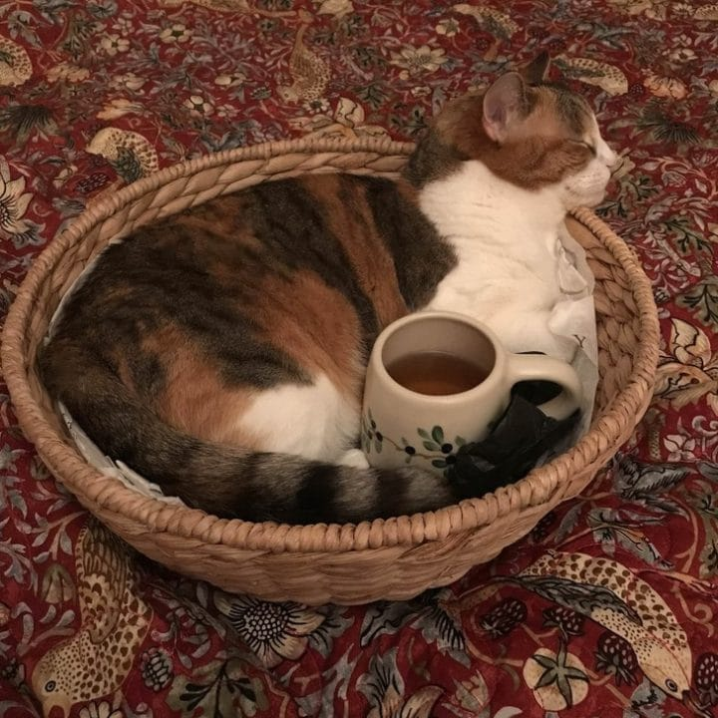
Je compose pour vous avec ma douce et fidèle amie
11) Même pour les animaux, un bon thé permet de se réchauffer.

Slide 5
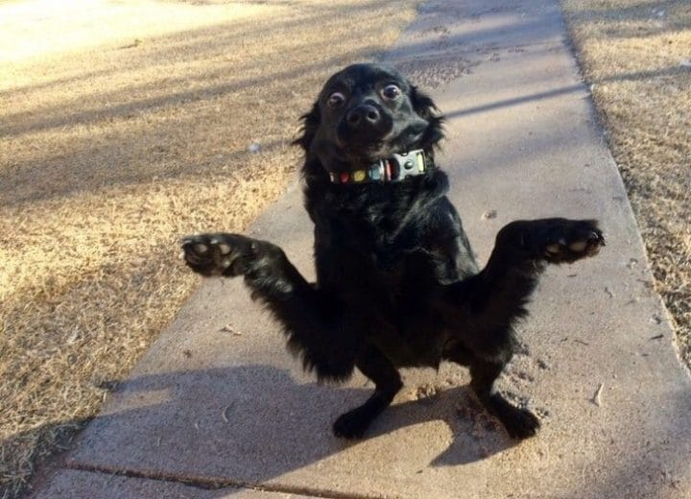
Je compose pour vous avec ma douce et fidèle amie
12) Ils mettent ce chien à l’adoption en fournissant cette photo. Le nombre de demandes a dû être incroyable !

Slide 6
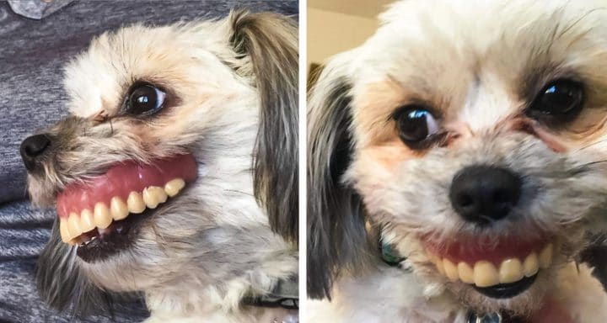
Je compose pour vous avec ma douce et fidèle amie
Oh juste comme ta belle mère ?
13) Quand un chien trouve un dentier, ça donne ça :

Slide 7
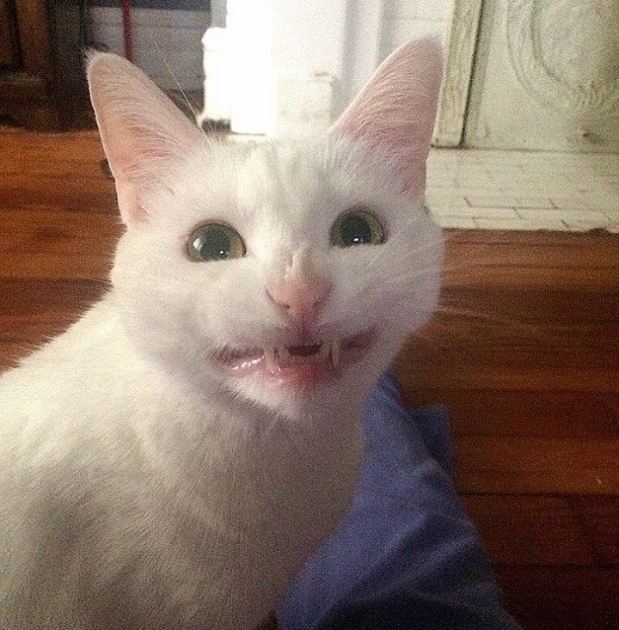
Je compose pour vous avec ma douce et fidèle amie
14) On dit à cette chatte qu’elle est jolie et elle répond comme ça :

Slide 8
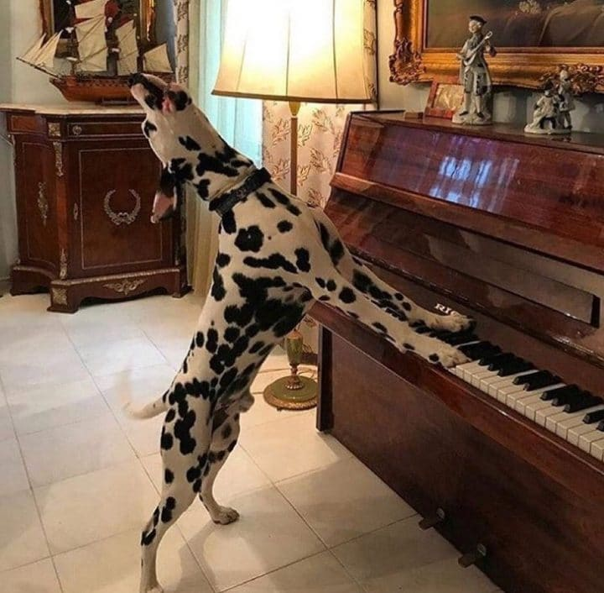
Je compose pour vous avec ma douce et fidèle amie
15) Les 101 Dalmatiens dans la vraie vie (enfin plutôt le Solo Dalmatien dans ce cas) :

Slide 9
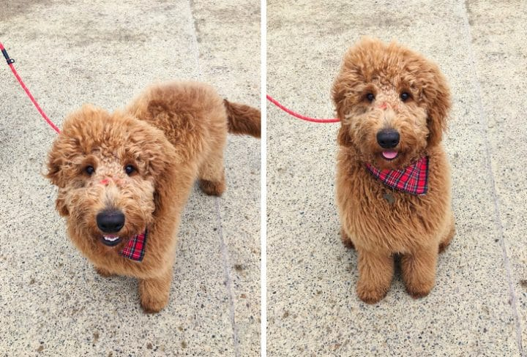
Je compose pour vous avec ma douce et fidèle amie
16) En voyant ce téléphone, ce chien a posé pour la photo. Le résultat est beaucoup trop mignon :

Slide 10
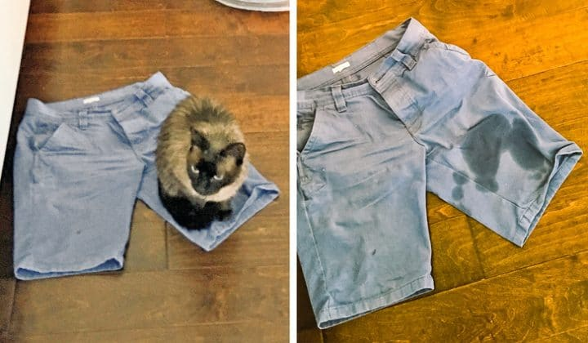
Je compose pour vous avec ma douce et fidèle amie
17) Il ne voulait que son chat mouille son short quand il lui donnait son bain. Mais le félin en avait décidé autrement :

Slide 11
Je compose pour vous avec ma douce et fidèle amie
C’était
Ces photos prouvent qu’avoir
des animaux, c’est la garantie
d’être de bonne humeur N°2
par Lande

